Slide 1

ma-cantine
.agriculture
.gouv.fr
plateforme publique d’accompagnement à la transition alimentaire en restauration collective

Slide 2

Déroulé du webinaire
🔇
Seul(e)s les intervenant(e)s peuvent prendre la parole
✍️
Vous pouvez cependant intervenir pour :
vous présenter (nom, établissement, fonction, nb de couverts,...),
faire vos remarques sur le chat,
poser vos questions dans l’onglet dédié,
participer au(x) sondage(s) dans l’onglet dédié.
🤭
Des temps de pause seront alloués pour répondre aux questions, remarques
📹
Le webinaire est enregistré et vous aurez accès au replay

Slide 3
Ordre du jour
1
Rappel du contexte
2
Les objectifs de la plateforme
3
Les actualités
4
Télédéclaration et outils
5
Démo plateforme : exemples (affiche , suivi des achats…)

Slide 4





Le contexte juridique et politique
Loi EGalim (octobre 2018)
Loi Climat et résilience (août 2021)
50% de produits durables et de qualité dont 20% de produits bio dès le 01/01/2022* dont 100% pour la famille viandes et volailles en EPS.
Un repas végétarien quotidien en établissement public de santé*
Information aux convives une fois par an par voie électronique ou par voie d’affichage*
Plusieurs temporalités mais une même série d’actions en 5 axes :
Substitution du plastique : intediction de la vaisselle jetable, obligation d’avoir des contenants réemployables/sans plastique pour les opérateurs de la restauration collective. Ça concerne : les services pédiatriques et d’obstétrique, tous les services de santé maternelle et infantile ainsi que les centres périnataux de proximité.
Lutte contre le gaspillage alimen- taire : l’obligation de réaliser un diagnostic du gaspillage alimentaire et de proposer la signature d’une convention de don (pour les établissements préparant plus de 3000 repas/jour)

Slide 5




À quoi sert ma cantine ?
Service public dédié aux acteurs de la restauration collective.
4 objectifs :
Comprendre
Accompagner
Communiquer
Collecter
et décrypter les mesures des lois EGAlim et Climat
et outiller les gestionnaires et administrateurs
entre pairs et à ses convives pour valoriser ses actions
les données afin d’évaluer la politique publique

Slide 6


Qui est concerné ?
Qui s’inscrit sur la plateforme ?
Depuis 2024, toutes les restaurations collectives sont concernées
Restauration
Responsable Restauration
Chef et ou cuisinier
Gestionnaire — responsable des achats
Diététiciens
Direction ou fonctions supports :
Directeur d’établissement — GHT et GIP
Directeur fonctionnel
Gestionnaire administratif
Comptable
Responsable qualité
Les responsables légaux de services d’EPS, médico-sociaux et sociaux
Les structures, personnes ayant eu délégation pour le faire
ex : SRC, cuisine centrale…)
N.B. Une cantine peut avoir plusieurs “gestionnaires” qui peuvent modifier différentes parties du “diagnostic” de la cantine

Slide 7

La gestion concédée
Rappel : Dans le cas d’une gestion déléguée / concédée, si le donneur d’ordre n’a pas toutes les informations requises pour transmettre les données d’achat de ses cantines dans ma cantine, alors :
2 options possibles:
Demander les informations à son prestataire et les renseigner dans son espace “ma cantine” après s’être crée un compte
Autoriser le prestataire à les saisir lui-même lors du bilan. Dans ce cas, le prestataire doit aussi créer un compte dans ma cantine, il doit être ajouté comme co-gestionnaire de l’établissement.
Cette obligation de transmission d’information peut être reportée dans le contrat qui lie le donneur d’ordre et son prestataire. Une convention de délégation pour la déclaration de ces éléments peut être établie entre le donneur d'ordre et le délégataire. Un modèle de convention est proposé dans la documentation de « ma cantine » .

Slide 8



Campagne de télédéclaration des données d’achats 2024
Calendrier de la campagne
Comment participer ?
Combien de temps prévoir ?
• Créer un compte sur ma-cantine.agriculture.gouv.fr
• Créer votre cantine avec son numéro SIRET
• Créer votre bilan pour l’année 2024
• Télédéclarer
entre 10 min et 1 jour
(suivant le niveau d’info déjà à votre disposition)
7 janvier au 31 mars 2025

Slide 9
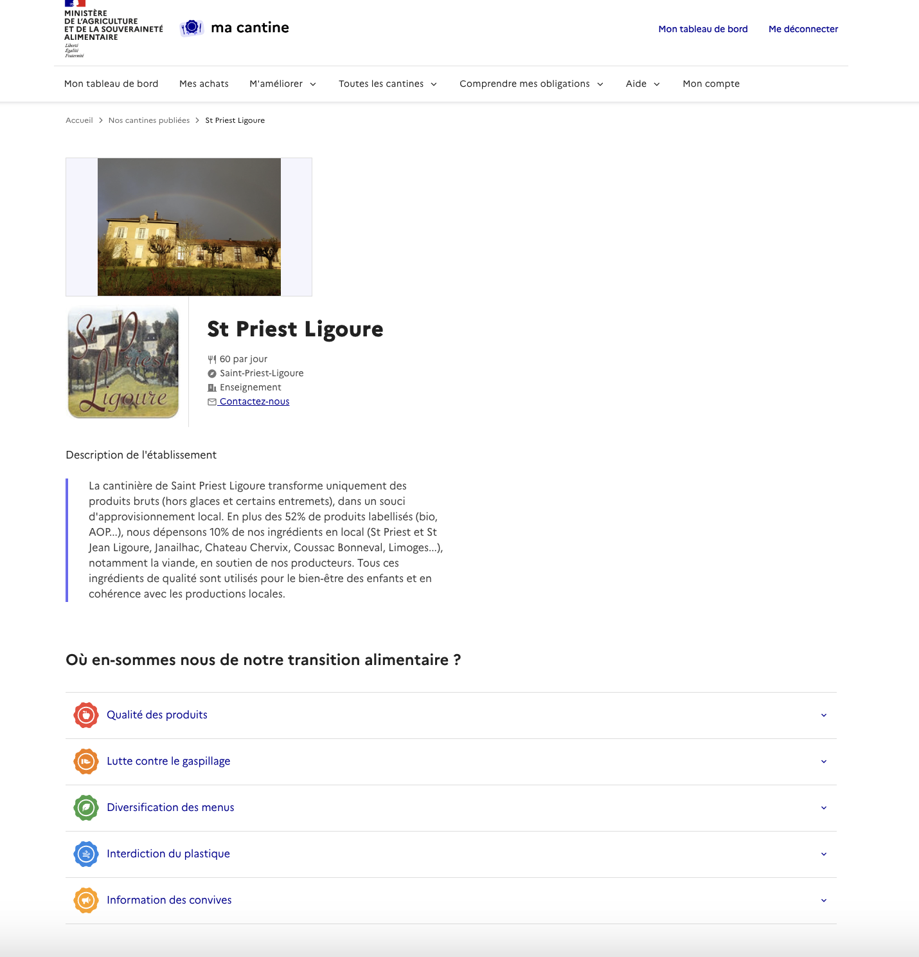
Les outils ma cantine
Une boîte à outils (gratuite) pour vous aider ?
Pour communiquer : la vitrine en ligne
Pour piloter vos achats : le suivi des achats
Pour réduire le gaspillage : les fiches action
Pour rester informé.e : la banque de ressources

Slide 10

Des questions ?
pour toute question, rdv sur ma cantine
ou par courriel : support-egalim@beta.gouv.fr

Slide 11



Merci beaucoup !
pour toute question, rdv sur ma cantine
ou par courriel : support-egalim@beta.gouv.fr

Slide 12




Merci beaucoup !
pour toute question, rdv sur ma cantine
ou par courriel : support-egalim@beta.gouv.fr

Slide 13



